Slide 1
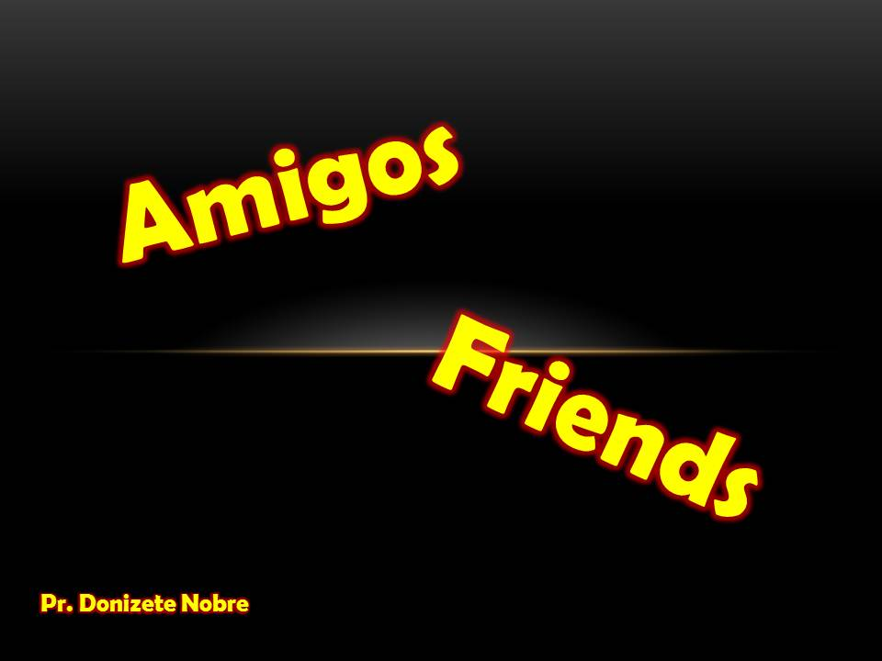
Notes:
www.4tons.com
Pr. Marcelo Augusto de Carvalho

Slide 2
Quantos você tem?

Slide 3
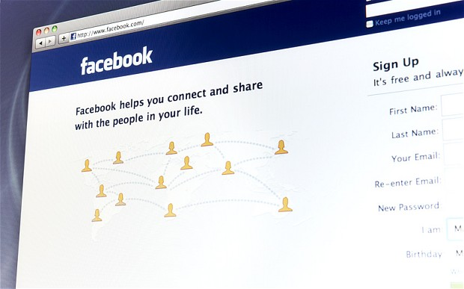
Notes:
- Vamos dar uma olha no seu face e descobrir quem tem mais amigos. (Perguntar para os alunos quantos amigos eles tem no face)

Slide 4
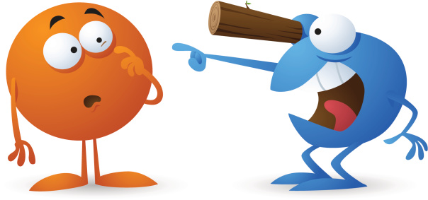
Algum amigo já te estressou?
Notes:
Imagine...se um amigo te estressa, o que dizer de 5000...alguns tem isso no face

Slide 5
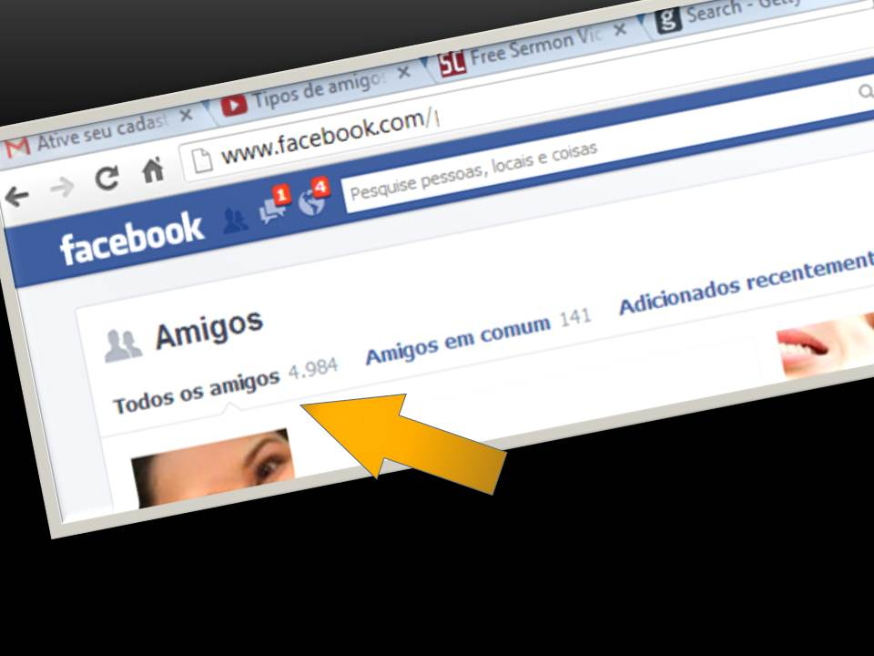
...quanto maior o número de contatos no Facebook, maior a probabilidade de sentir stress.
...estudo da Universidade Napier, em Edimburgo, aponta isso.
Notes:
Um estudo da Universidade Napier, em Edimburgo, aponta que quanto maior o número de contatos no Facebook, maior a probabilidade de sentirem stress.
O ser-humano é mesmo um ser social? É sim, mas todos sabemos que manter relações não é uma coisa assim tão fácil, às vezes nem saudável.
Cultivar amizades requer tempo e dedicação, manter o contato, ser simpático, fazer boas piadas, e puxar assunto são alguns dos esforços multiplicados de acordoo com o número de amigos.No estudo feito com 200 estudantes criou um padrão de ansiedade pelo volume de informações, além da pressão de manter-se em contato com cada uma das pessoas que estão em seu círculo de amigos dentro da rede.
Isso põe o Facebook no nível de outro vício, o dos jogos de azar, onde a pressão pode gerar ricos à saúde.

Slide 6
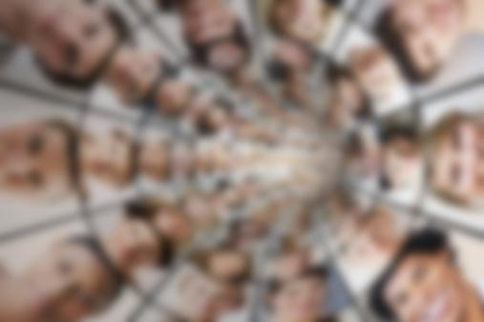
Será que vale a pena investir em muitas amizades?

Slide 7
Uma pessoa correta traz bênçãos para a vida dos outros; quem aumenta o número de amigos é sábio.
Pv. 11:30

Slide 8

Se a nossa maneira de viver agrada a Deus, ele transforma nossos inimigos em AMIGOS.
Pv. 16:07
Notes:
Um garoto chamado Sandro foi meu maior pesado durante o anos de 6º ao 8º ano, meu maior pesadelo se tornou amigo, e defensor graças a Deus.

Slide 9
Os amigos podem construir a história de nossas vidas.
...mas não é fácil ter amigos não é verdade!?

Slide 10
Por quÊ?

Slide 11
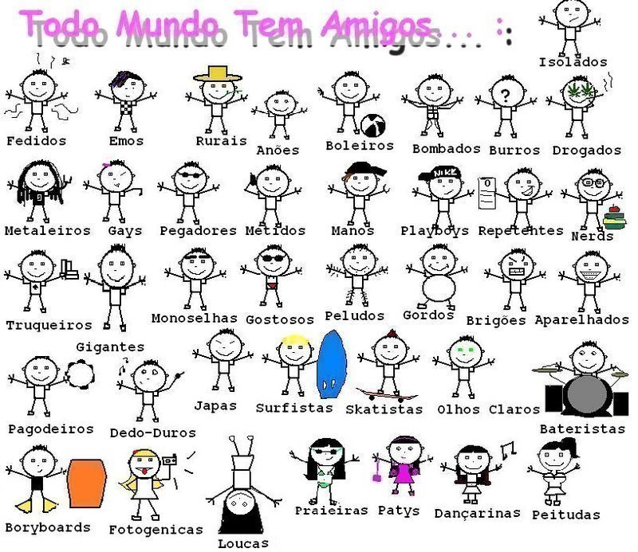
Sogima ed sopit:
Vamos ver alguns mais de peto
Notes:
A resposta é simples, todos nós temos os mais diferentes tipos de amigos e conviver com alguns deles não é nada fácil não é mesmo?

Slide 12
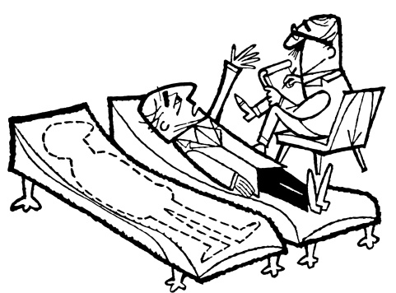
Tipo: CONSELHEIRO

Slide 13
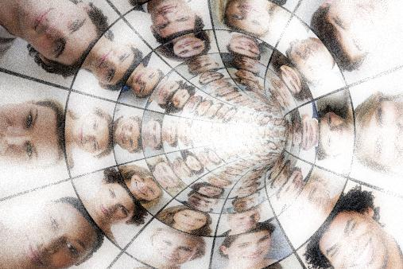
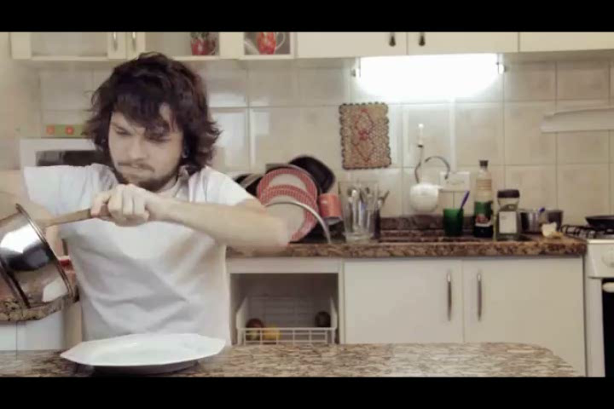

Slide 14
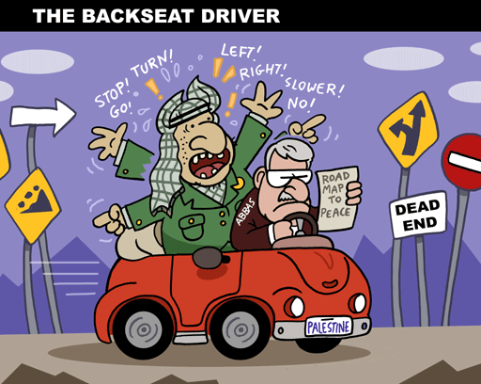
Tipo: TAGARELA

Slide 15
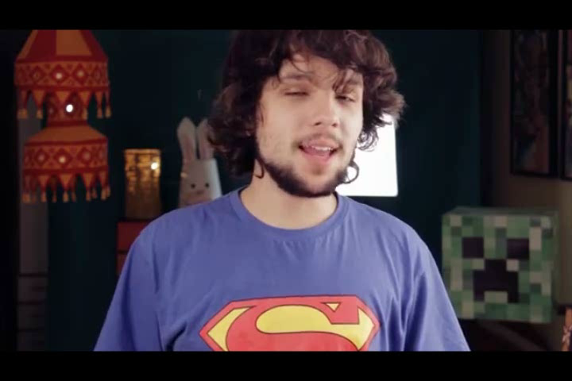

Slide 16
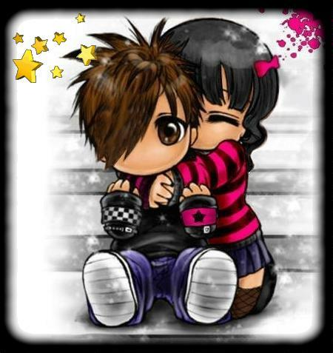
Tipo: GRUDENTO

Slide 17
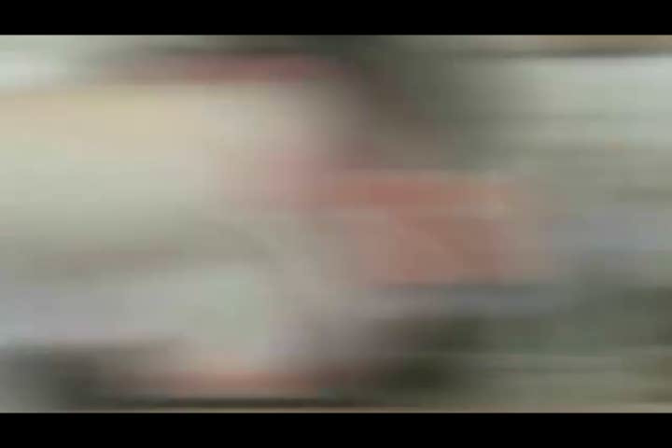

Slide 18
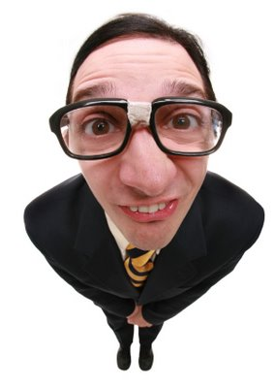
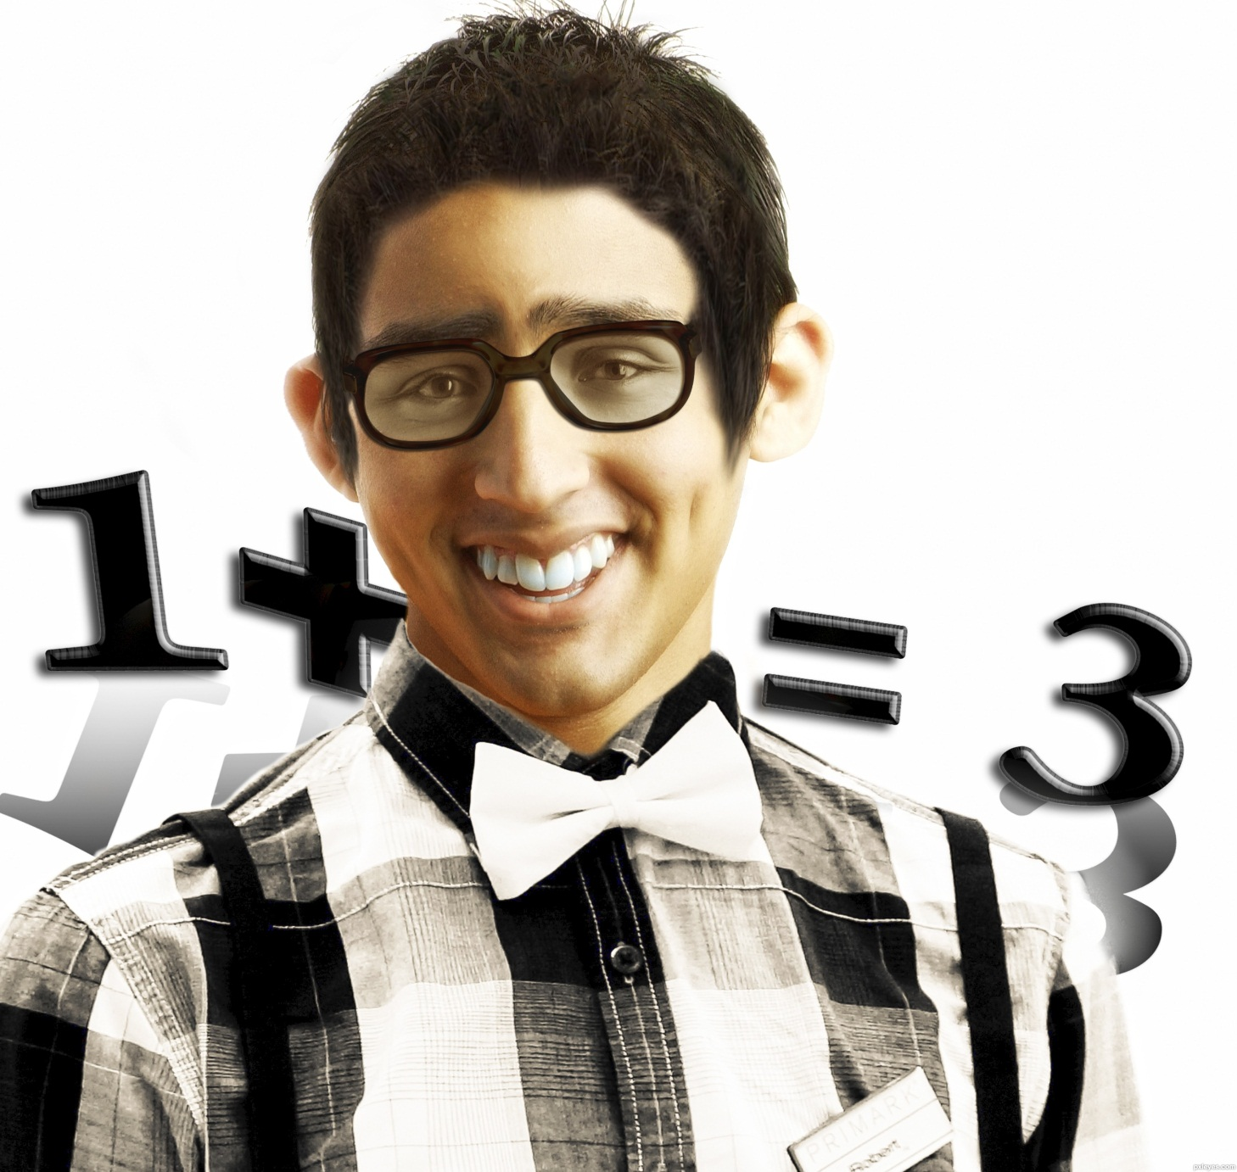
Tipo: NERD
Notes:
Pesquisas indicam que há 95% desses NERDS serão chefes. Então, cuidado. Seu amigo NERD pode ser seu chefe um dia, trate ele bem, ou seja também um NERD.

Slide 19
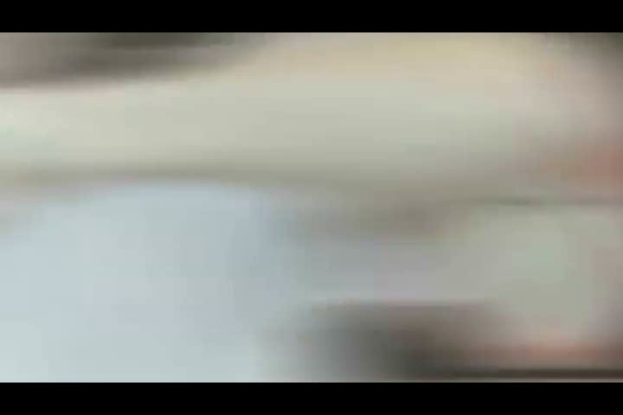

Slide 20
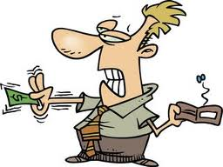
Tipo: PÃO DURO

Slide 21


Slide 22
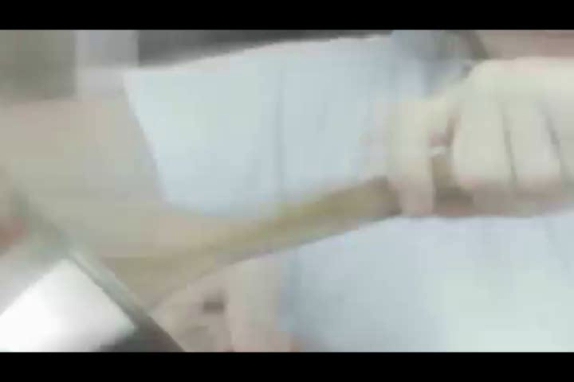

Slide 23
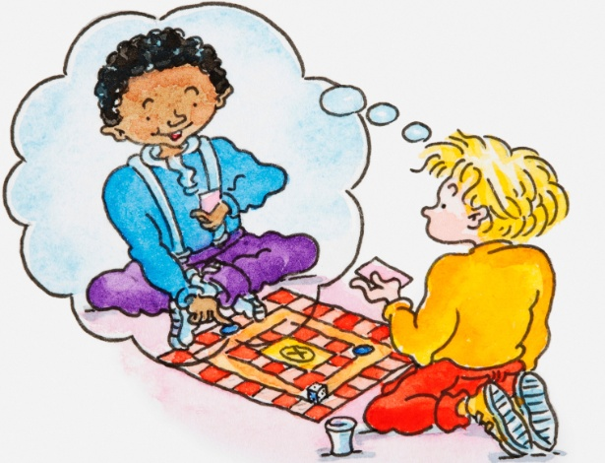
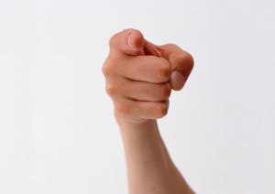
Tipo: dedo duro, imaginário, otimista, mas amigo sempre...

Slide 24
Mas, para nossa alegria!*
Existem os amigos:
- PARCEIRO: Pronto para o que der e vier
- BARULHO: Quando sai deixa o maior silêncio
- POPULAR: Você tem que pegar senha para falar com ele
- PROTETOR: Defende você em qualquer situação
- ANTIGO: Para ser conservado
- BANQUEIRO: Sempre ajuda você na$ hora$ mai$ difícei$
- SÁBIO: Que sabe quando falar, e quando calar
- ANUAL: Você encontra uma vez por ano, e nota que o tempo não acabou com o sentimento de amizade
- NOVO: Para ser conquistado
Notes:
uhhhhh, isso me lembra uma música, mas deixa para outra capela...
Existem amigos que são:

Slide 25
Amigos até o Fim
Jim & Phillip
Notes:
Earl C. Willer conta a história de Jim e Phillip, dois meninos que cresceram juntos e se tornaram melhores amigos. Atravessaram a adolescência e a juventude juntos, e depois de formados na universidade decidiram ser tornar marines, os fuzileiros navais norte-americanos. Pro uma casualidade rara, foram enviados para a Alemanha e lutaram lado a lado em uma das mais cruéis batalhas da Segunda Guerra Mundial. No meio da batalha, sob fogo cruzado, explosões e muitas perdas, receberam ordem do comandante para que recuassem. Enquanto corriam em fuga, Jim percebeu que Phillip não estavam com os que voltavam. Entrou em pânico, pois sabia que se Phillip não retornasse em um dois minutos, provavelmente nunca mais o faria. Pediu ao comandante para que o deixasse voltar para buscar o amigo, mas não obteve permissão, sob a justificativa de que seria suicídio.
Arriscando a própria vida, Jim desobedeceu à ordem e voltou ao encontro de Phillip. Com o coração quase explodindo e sem fôlego, sumiu entre a fumaça, gritando pelo nome do amigo. Poucos instantes depois, tinha o amigo ferido nos braços, e tudo quanto conseguiu foi presenciar o último suspiro de vida de Phillip.
Ao regressar para juntar-se aos outros soldados, o comandante estava aos berros. Dizia que aquele fora um ato impensado, tolo, inconseqüente e inútil. “Seu amigo estava morto, e não havia nada que você pudesse fazer.” ”O Senhor está errado”, replicou Jim. “Cheguei a tempo. Antes de morrer, suas ultimas palavras foram: ‘Eu sabia que você viria’”.
Esta história pequena e verídica, registrada por John Maxwell em seu livro “The theasure of a friend”, conduziu-me a muitas reflexões a respeito da amizade genuína e despertou em mim alguns sentimentos extraordinários. Vivemos a era da tecnologia, em que o valor de todas as coisas deriva de sua funcionalidade e eficiência. Tudo ao nosso redor vai aos poucos se tornando maquina de manipulação a serviço de nosso conforto e conveniência. Experimentamos um tipo de tecnostress, tentando equilibrar uma parafernália eletrônica que nos oprime com sues botões e suas falsas promessas de facilitação e simplificação da vida.
A maneira que nos relacionamos com os objetos é transferida para as pessoas. Organizamos a agenda como quem ajeita um painel de controle, colocando cada pessoa num lugar de fácil acesso, do outro lado de um botão de celular ou a alcance da mão, na exata distância entre o mouse e a remessa do e-mail. Pessoas que acionamos quando bem desejamos ou dela necessitamos. Pessoas que se tornambiotecnoparafernálias com a missão literal de funcionar para nos suprir e servir.
Talvez de tão acostumados a interagir com secretárias eletrônicas já não saibamos o que fazer, com que tom falar, com que dosagem de afetividade temperar a fala quando alguém de carne que osso nos atende. E assim vamos tocando os dias: maridos usando esposas, filhos usando pais, patrões usando funcionários, pastores usando seus rebanhos, empreendedores usando seus clientes, numa fila interminável de relacionamentos utilitaristas, que acontecem dinâmica de um vice-versa sem fim.
Com isso, perdemos a capacidade de estar ao lado desinteressadamente mesmo quando a única coisa que se pode fazer é estar ao lado. Manipuladores de máquinas, formos mordidos pelo vírus da onipotência que a tudo pretende fazer funcionar, e já não admitimos que há momentos na vida dos quando tudo o que podemos fazer é estar ao lado e ouvir: ”Eu sabia que você vivia”.

Slide 26
Jesus disse: “Já não vos chamo servos,...
...mas chamei-vos amigos...” Jo 15:15
Luc. 6:31
Como quereis que os homens vos façam,
assim fazei-o vós também a eles.
A chave para a amizade é o tratamento carinhoso;
e o respeito está na sua disposição de tomar
a iniciativa – sem esperar qualquer coisa em troca.

Slide 27
ENTÃO, não procure amigos verdadeiros:
Seja um!

